Slide 1
בשבילי הזיכרון משואה לתקומה
לזכרם של בטי ויוסף מרקוביץ
מושב סגולה

Slide 2
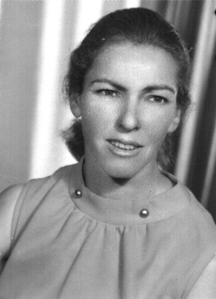
בטי מרקוביץ 1931 - 2014

Slide 4
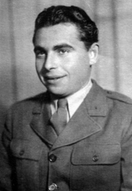
יוסף מרקוביץ 1925 - 2008

Slide 6
בנדידה מאירופה ועד העלייה לארץ

Slide 7
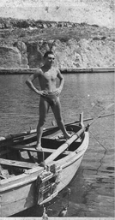
יוסף באיטליה

Slide 8
באיטליה עם ניצולים נוספים

Slide 9
במחנה המעבר בקפריסין

Slide 10
בטי ויוסף נפגשים בספינת העלייה "יציאת אירופה" ומאז דרכם לא נפרדת עד מותם

Slide 11
בטי, ואחיה שלמה בשנת 1948-9

Slide 12
יוסף עם קום המדינה בשנת 1948-9

Slide 13
בטי ושלמה אחיה בשירות הצבאי שנת 1950

Slide 14
בטי ויוסף בארץ המתחדשת - בחיפה

Slide 16
בטי ויוסי – תמונת חתונה

Slide 17
בטי ויוסי מרקוביץ - עם ראובן בנם הבכור

Slide 18
בטי עם הבן הצעיר אורי

Slide 19
"מהעיר אל הכפר" - חקלאים במושב סגולה

Slide 20
יוסי מרקוביץ במשק

Slide 23
בטי ויוסי – בחתונה של ראובן

Slide 24
חתונת הבן אורי

Slide 25
הדור השני - ראובן ואורי מרקוביץ בילדותם

Slide 26
ראובן ואורי מרקוביץ

Slide 27
ראובן מרקוביץ ומשפחתו

Slide 28
אורי מרקוביץ ומשפחתו – הדור השלישי

Slide 29
הדור הרביעי - הנינים של בטי ויוסי

Slide 31
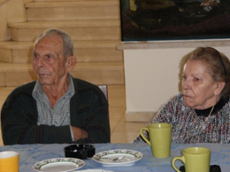
בטי ויוסי מרקוביץ – יהי זכרם ברוך !

